Slide 1
EL MÚSCULO ESQUELÉTICO
Anatomy

Slide 2
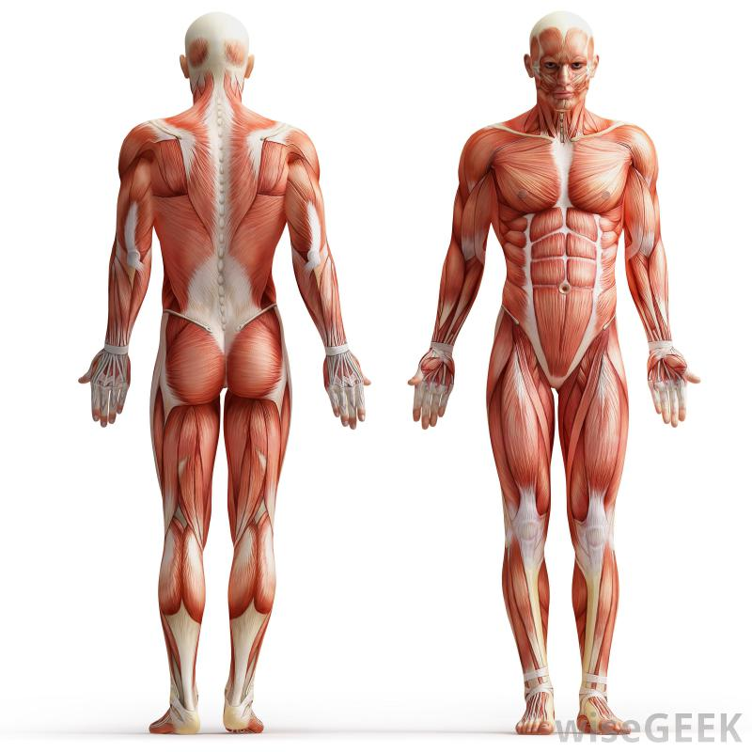
El sistema muscular esquelético : Anatomía de la microscopía
El músculo esquelético también se conoce como un músculo voluntario porque se puede controlar conscientemente, como estriado porque parece estar rayado, es un tejido muy abundante, cubre nuestro cuerpo uniéndose a los huesos y otros tejidos conectivos, nos da la posibilidad de movernos.

Slide 3
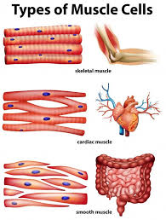
Tipos de músculos
Esquelético
Se adhiere a los huesos del esqueleto
Voluntaria/estriada
Opera bajo control consciente
Cardiaca
Forma la pared del corazón
Involuntario
Suave
Llamado músculo visceral
Involuntario/no estriado
No bajo control consciente

Slide 4
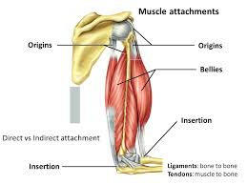
Adjunto de músculos
Tendón
Une los músculos a los huesos
Punto de origen
Punto de unión del músculo al hueso menos móvil
Punto de inserción
Punto de fijación al hueso que se mueve

Slide 5
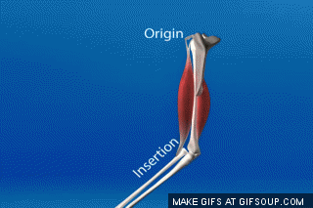
Organización de células musculares esqueléticas en el músculo
Un accesorio muscular más móvil se llama su inserción, mientras que es fijo (o inamovible) accesorio es el origen. Los tendones proporcionan durabilidad, resistencia y espacio de conserven.

Slide 6
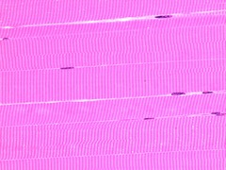
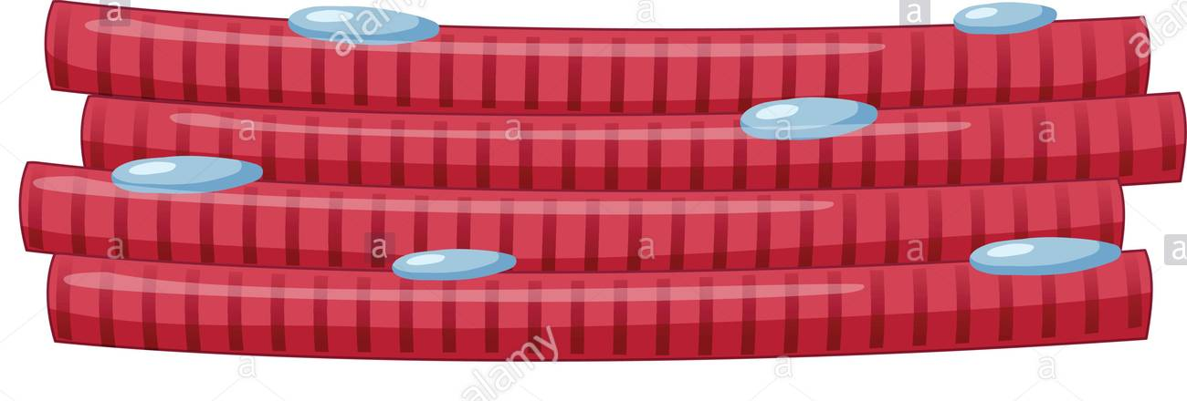
El sistema muscular esquelético : Anatomía de la microscopía
Se compone de células cilíndricas relativamente grandes y largas, llamadas Myocytes. El rango de celdas de 10 a 100 c de diámetro y algunos miden hasta 30 cm de largo. Dado que cientos de células embrionarias se fusionan para producir cada célula muscular'

Slide 7
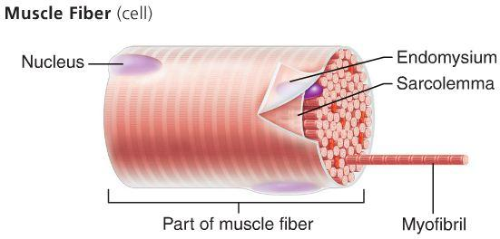
El sistema muscular esquelético : Anatomía de la microscopía
Fibras : Estas están compuestas por una membrana llamada sarcolemma. Multi nucleado, múltiples núcleos ovalados empujados periféricamente por miofibrils dispuestos longitudinalmente, que casi llenan el sarcoplasma.

Slide 8
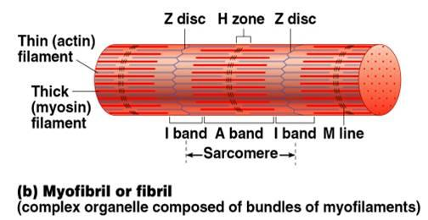
El sistema muscular esquelético : Anatomía de la microscopía
Myofibrils : Alternar bandas oscuras y claras a lo largo de la longitud de los myofibrils perfectamente alineados dan a la fibra muscular en su conjunto su aspecto a rayas, cada miofibrils se compone de estructuras de roscas aún más pequeñas llamadas miofilamentos.

Slide 9
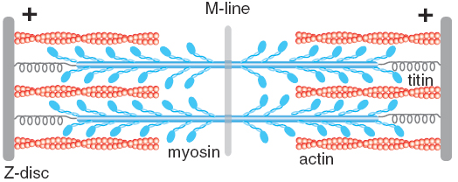
El sistema muscular esquelético : Anatomía de la microscopía
Myofilaments : This are composed largely of two variety contractile proteins actin and myosin with slide past each other during muscle activity to bring about shortening of contraction of the muscle cells.

Slide 10
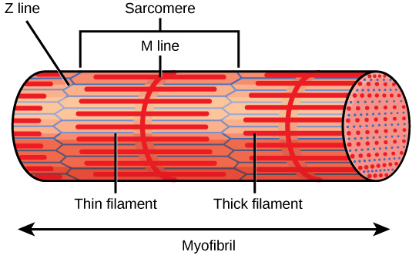
El sistema muscular esquelético : Anatomía de la microscopía
Sarcomeres : Es las unidades contrácteas reales de músculo, se extienden desde el centro de las bandas I (Es disco Z) a la mitad de la siguiente a lo largo de los miofifines. Hay filamento grueso rodeado por seis filamentos delgados en la sección transversal.

Slide 11
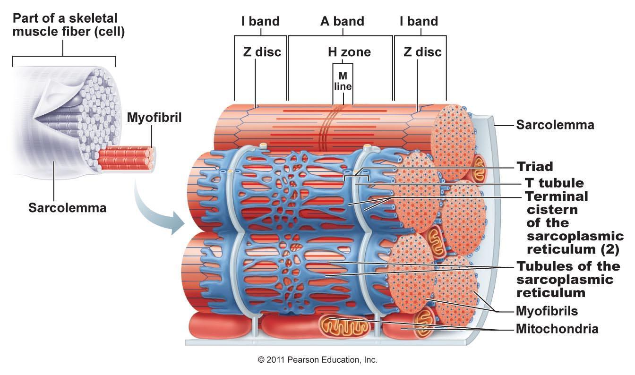
El sistema muscular esquelético : Anatomía de la microscopía
T Tubule transversal : En cada unión de las bandas A e I, el sarcolemma sangra en la célula muscular, formando esta estructura.

Slide 12
El sistema muscular esquelético : Anatomía de la microscopía
Cisterna Terminal : Los túbulos se extienden profundamente en las células musculares entre los canales cruzados que forman esta estructura. Del retículo sarcoplasmático elaborado (SR).

Slide 13
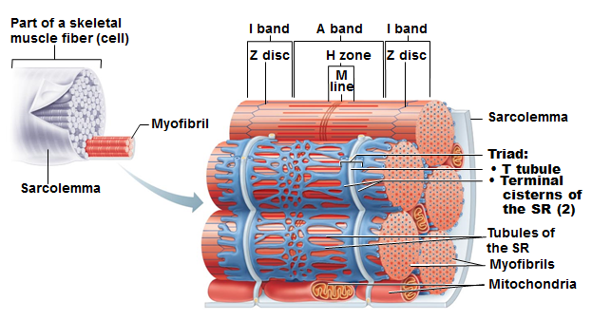
El sistema muscular esquelético : Anatomía de la microscopía
Tríada : Es la estructura formada por un T Tubule y dos Cisternas Terminal del Retículo Sarcoplasmático

Slide 14
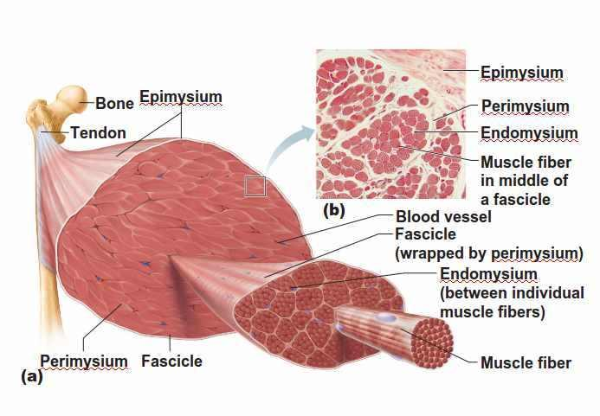
Organización de células musculares esqueléticas en el músculo
Fibra muscular : Cada fibra muscular está encerrada en una delicada vaina de tejido conectivo areolar llamada Endomysium.

Slide 15
Organización de células musculares esqueléticas en el músculo
Fascicule : Es un haz de fibras formada por varias fibras musculares envueltas envueltas por una membrana colágeno llamada perimisio.

Slide 16
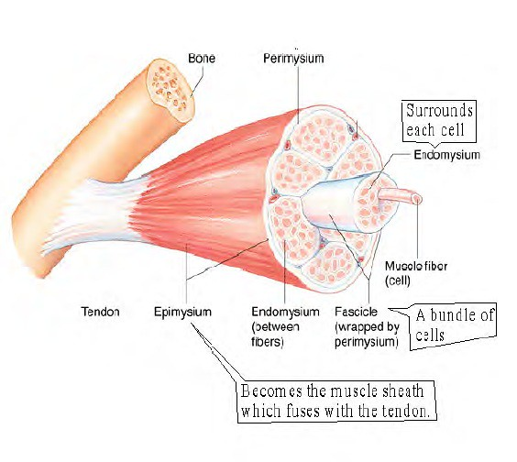
Organización de células musculares esqueléticas en el músculo
Un gran número de fascículos están unidos por un "abrigo" mucho más grueso de tejido conectivo denso llamado Epimysium. La Epimysia se mezcla en la fascia profunda todavía más gruesas hojas de tejido conectivo denso que unen el músculo en el grupo funcional.

Slide 17
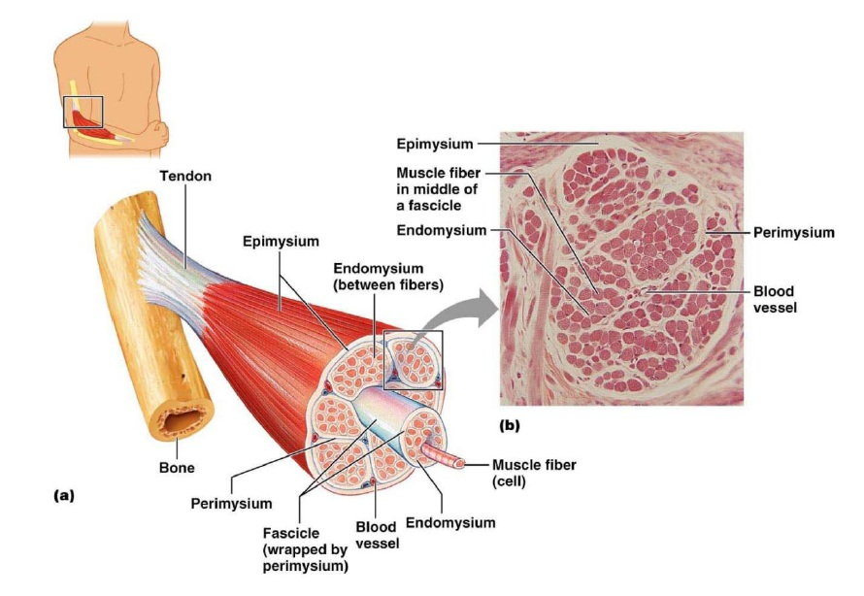
Organización de células musculares esqueléticas en el músculo
El Epimysium une el músculo en tendones fuertes parecidos a cuerdas o aponeuroses similares a láminas, que se unen el músculo entre sí o indirectamente a los huesos.

Slide 18
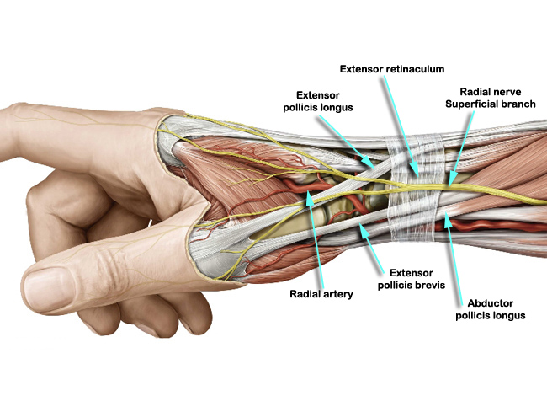
Organización de células musculares esqueléticas en el músculo
El envoltorio de tejido conectivo proporciona una ruta para la entrada y salida de nervios y vasos sanguíneos que sirve a las fibras musculares.

Slide 19
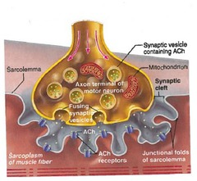
La Unión Neuromuscular
Unión neuromuscular o mioneural : Es la unión entre un axón de neurona motora y una célula muscular.

Slide 20
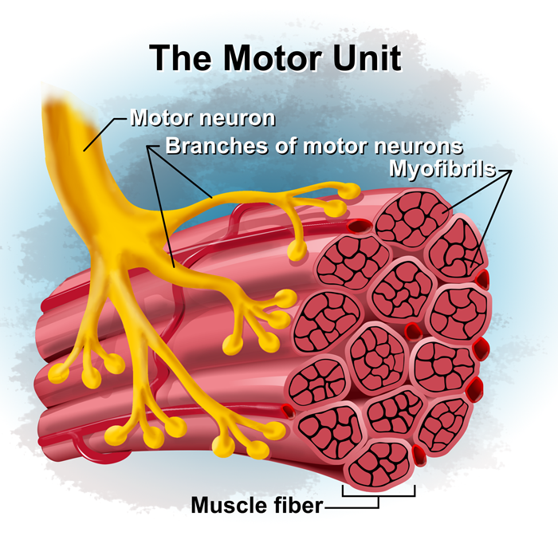
La Unión Neuromuscular
Una neurona y todas las fibras musculares que estimula conforman la estructura funcional llamada Unidad Motora. Las membranas de las neuronas y las fibras musculares, tan cerca como están, en realidad no tocan

Slide 21
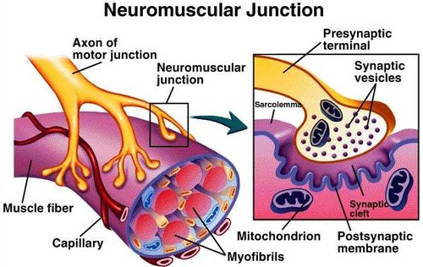
La Unión Neuromuscular
El espacio entre las membranas musculares y neuronales se separa por un pequeño espacio lleno de líquido llamado hendidura sináptica.

Slide 22
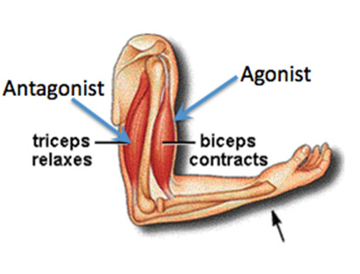
Sistema muscular . Clasificación funcional:
Agonistas o motores principales : Cuando los músculos son más responsables de producir un movimiento en particular.
Antagonista : Músculos que se oponen o invierten un movimiento de agonistas, y regulan este movimiento.

Slide 23
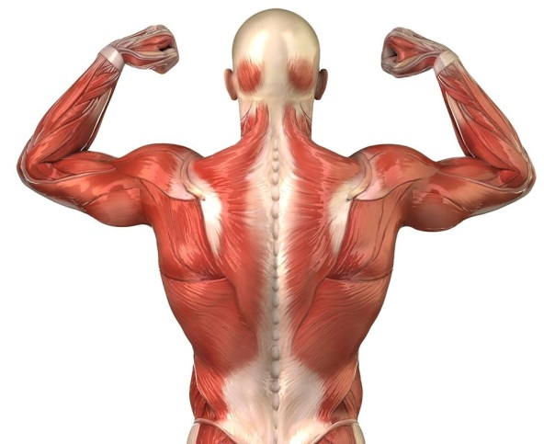
Clasificación funcional:
Sinergistas : Esto ayuda a la acción del agonista ya sea ayudando con el mismo movimiento o reduciendo el movimiento innecesario.
Fijadores : Inmovilizan el origen de los principales motores para que toda la tensión se ejerce en la inserción. Ayuda a mantener la postura.

Slide 24
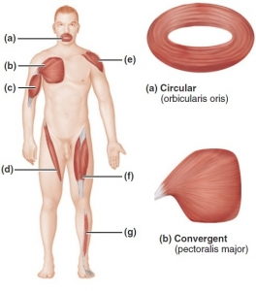
Patrón del arreglo de fascículos
  Circular : Los fascículos están dispuestos en anillos concéntricos Rodean las aberturas externas del cuerpo.

Slide 25
Patrón del arreglo de fascículos
  Convergente :Tiene un origen amplio y los fascículos convergen hacia un único tendón de inserción. El músculo es triangular o en forma de ventilador

Slide 26
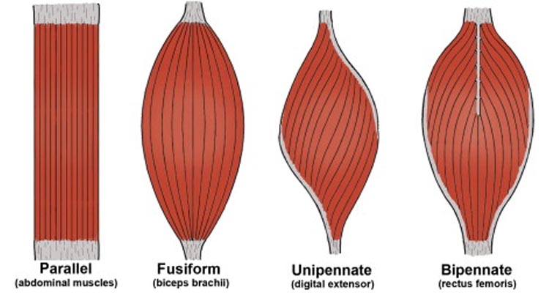
Patrón del arreglo de fascículos
  Paralelo : Los ejes largos de los fascículos corren paralelos al eje largo del músculo. Correa o forma de husillo
  Fusiform: Forma de husillo

Slide 27
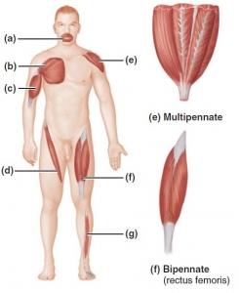
Patrón del arreglo de fascículos
  Pennate : Pluma de Penna . Fascículos cortos que se adhieren oblicuamente a un tendón central que recorre la longitud del músculo

Slide 28
Patrón del arreglo de fascículos
  Unipenato : Los fascículos se insertan en un solo lado del tendón
  Bipennato: Fascículos insertan en el tendón desde lados opuestos
  Multipennato : Los fascículos se unen oblicuamente desde muchas direcciones a varios tendones

Slide 29
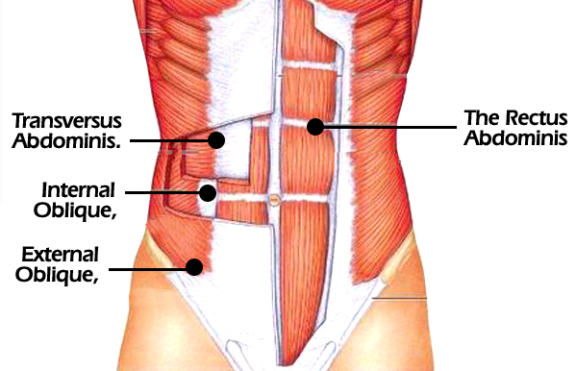
Dirección de la fibra muscular
  Algunos músculos se nombran en referencia a alguna línea imaginaria, generalmente la línea media del cuerpo o el eje longitudinal de un hueso de la extremidad.
  Recto : Fibra que corre paralela.

Slide 30
Dirección de la fibra muscular
  Transversal : Fibras corriendo en ángulo recto
  Oblicuo : Fibras funcionando oblicuamente.

Slide 31
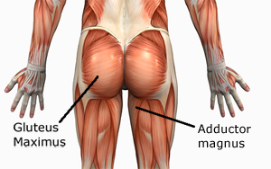
Tamaño del músculo
  Máximo : Más grande
  Mínimo : Más pequeño
  Longus : Largo
  Brevis : Corto

Slide 32
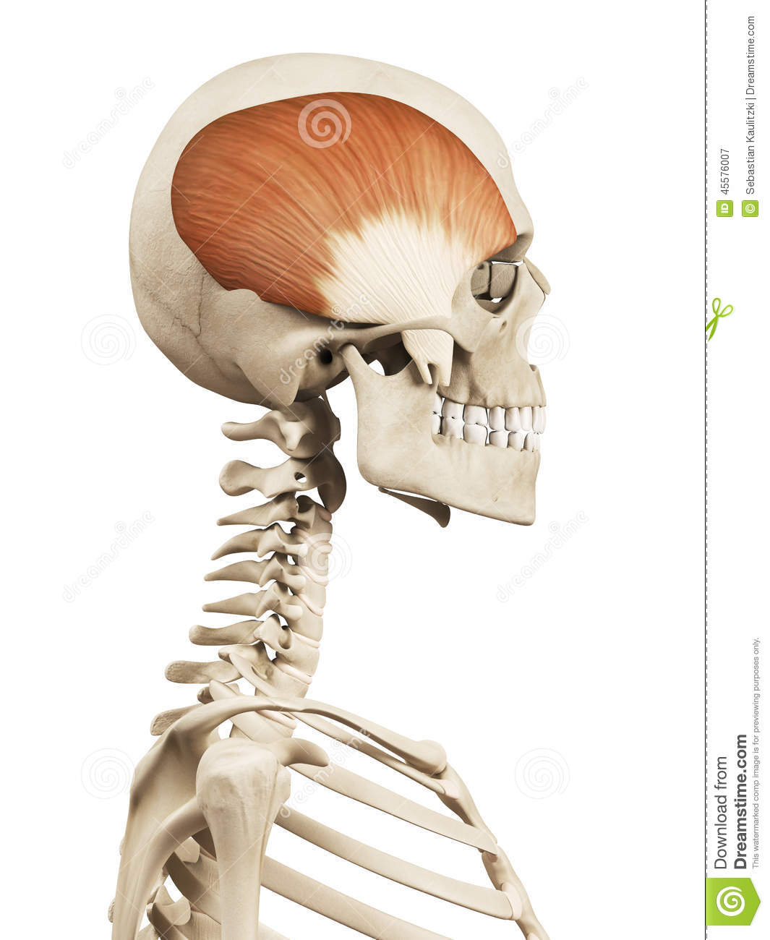
Ubicación del músculo
  Algunos músculos se nombran por el hueso con el que se asocian, por ejemplo, el músculo temporalis cubre el hueso temporal.

Slide 33
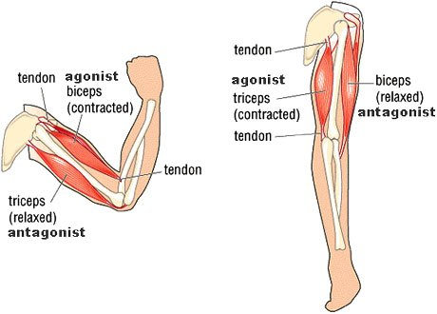
Números de origen del músculo
  Biceps : Dos cabezas de origen
  Tríceps : Tres cabezas de origen
  Cuádriceps : Cuatro cabezas de origen

Slide 34
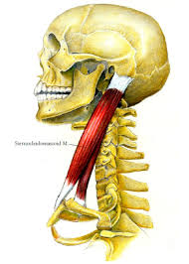
Ubicación del origen muscular y la inserción.
  Por ejemplo Sternocleidomastoid, Origen en el esternón (sterno) e inserción en clavícula ( cleido ) y apófisis mastoideo)

Slide 35
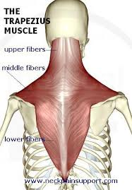
Forma del músculo
  Deltoides : Es más o menos triangular
  Trapezious : Se asemeja a un trapezoide.

Slide 36
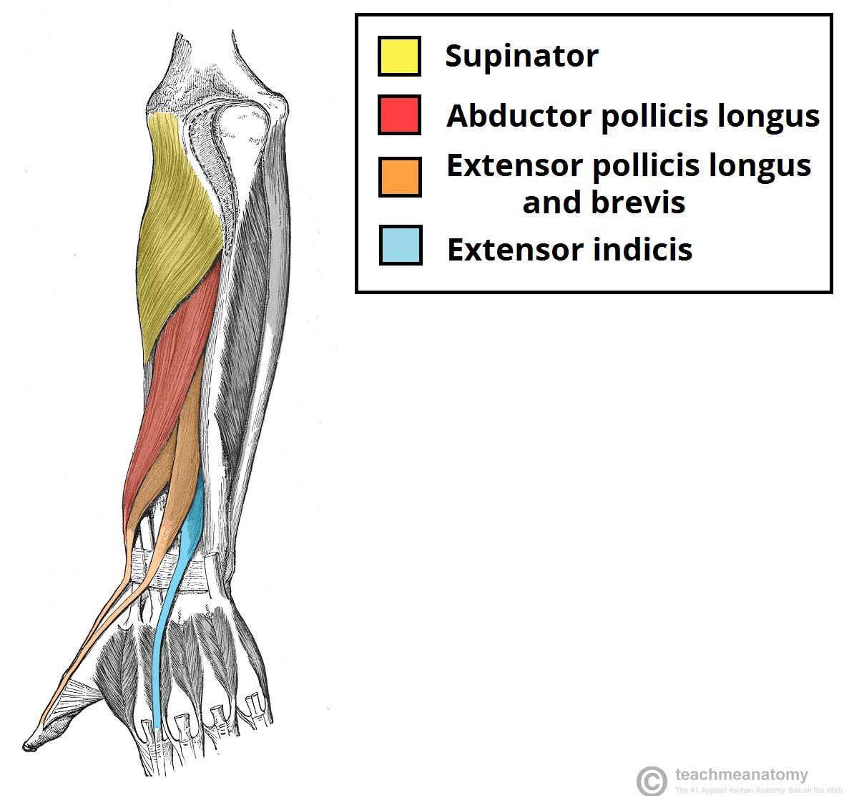
Acción del músculo
  Por ejemplo, todos los músculos aductores del muslo anterior provocan su adducción, y todos los músculos extensores de la muñeca extienden la muñeca.
https://www.youtube.cm/watch?v=ousflrOzQHc

Slide 37
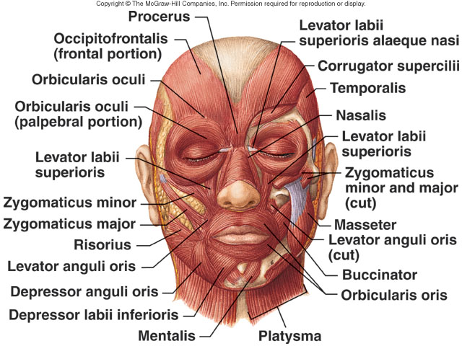
Músculos de la cabeza y el cuello
Buccinador
Situado en una parte carnosa de la mejilla
Temporal
Situado arriba y cerca de la oreja
Masseter
Situado en el ángulo de la mandíbula
Levanta la mandíbula y cierra la mandíbula

Slide 38
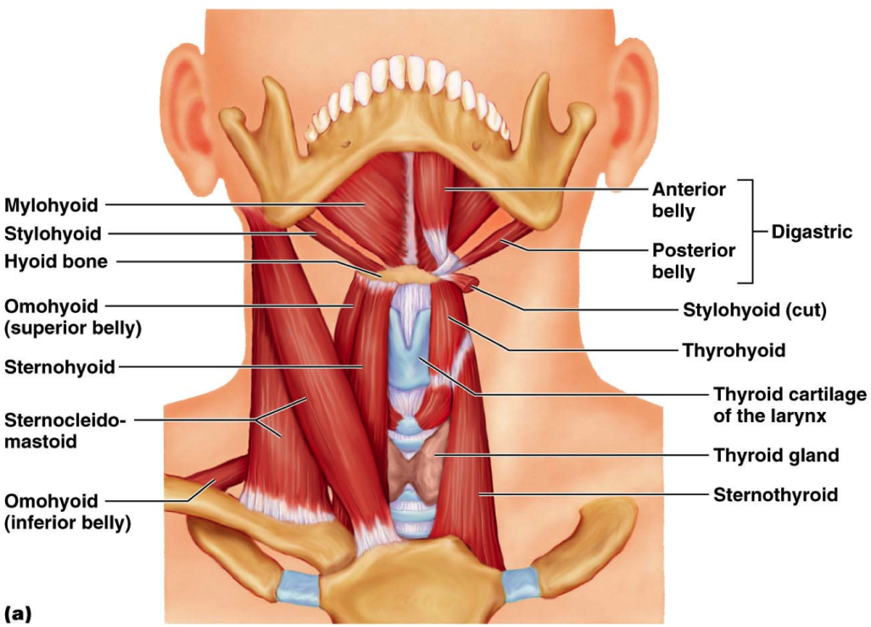
Músculos de la cabeza y el cuello
Esternomastoid
También llamado esternocleidomastoideo
Se extiende desde el esternón hacia arriba a lo largo del lado del cuello hasta el proceso mastoideo

Slide 39
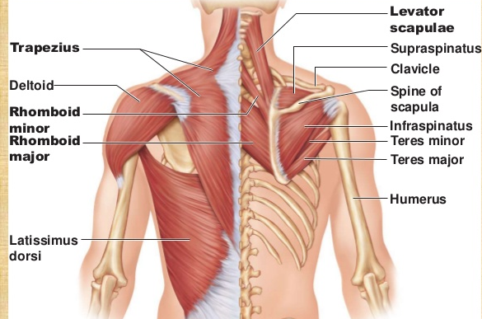
Músculos de la espalda
Trapecio
Músculo en forma triangular
Se extiende a través de la parte posterior del hombro
Cubre la parte posterior del cuello
Inserciones en clavícula y escápula
Latissimus Dorsi
Romboidal

Slide 40
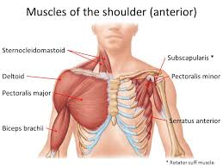
Músculos de las extremidades superiores
Pectoral es Mayor
Músculo grande en forma de abanico
Cruza la parte superior del pecho
Originario del esternón
Cruces al húmero
Deltoides
Cubre la articulación del hombro
Tiene su origen en clavícula y escápula
Inserciones en el lado lateral del húmero

Slide 41
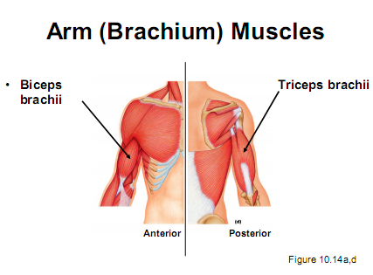
Músculos de las extremidades superiores
Biceps Brachii
Músculo tiene dos cabezas
Tiene su origen en la escápula
Inserciones en el radio
Tríceps Brachii
Músculo tiene tres cabezas
Tiene su origen en escápula y húmero
Inserciones en el proceso de olecranon del cúbito
En el codo

Slide 42
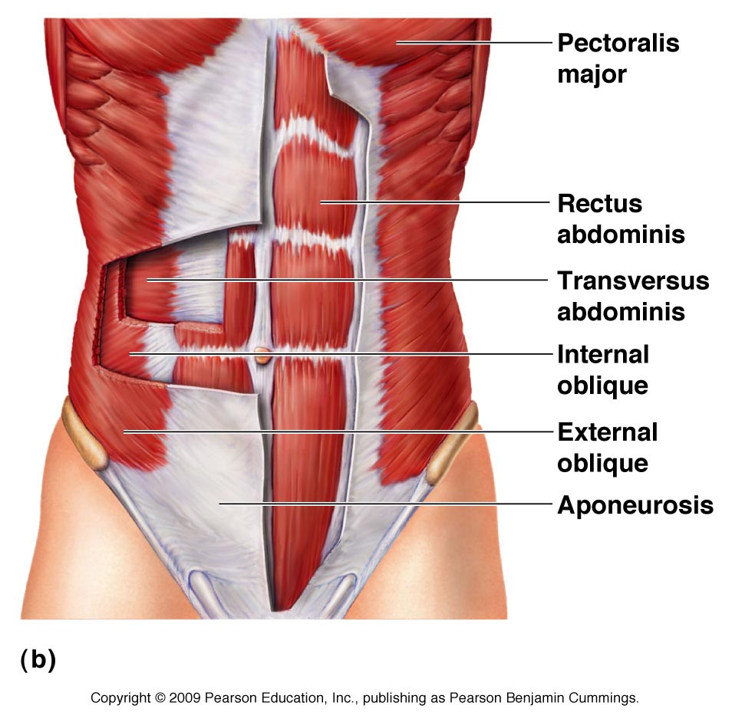
Músculos de la pared abdominal
Rectus Abdomini
Transversus Abdomini
Oblicuo interno
Oblicuo externo

Slide 43
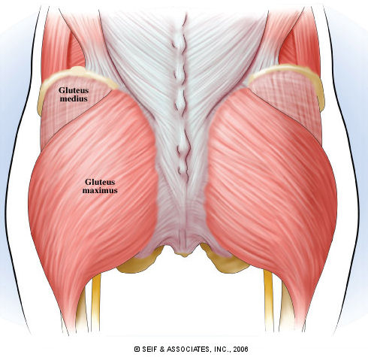
Músculos de las extremidades inferiores
Gluteus Maximus
Forma la mayor parte de la parte carnosa de la nalga
Se origina a partir de ilion e inserta en el fémur
Gluteus Medius
Situado por encima del cuadrante exterior superior del músculo glúteo maximus
Se origina en la parte posterior del ilion
Inserciones en un trocánter más grande del fémur

Slide 44
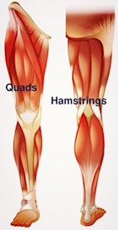
Músculos de las extremidades inferiores
Cuádriceps Femoris
Forma la parte anterior del muslo
Ayudar a extender el muslo
Músculos de los isquiotibiales
Situado en la parte posterior del muslo
Ayudar a flexionar la pierna en el muslo
Ayudar a extender el muslo

Slide 45
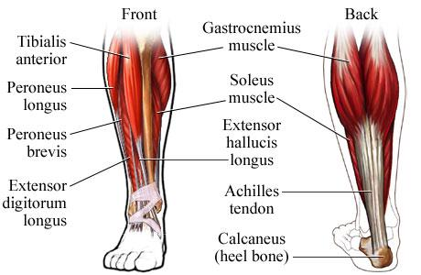
Músculos de las extremidades inferiores
Gastrocnemius
Músculo principal de la pantorrilla
Se adhiere al hueso del talón a través del tendón de Aquiles
Se utiliza para flexionar el pie plantar y flexionar los dedos de los pies
Tibialis Anterior
Colocado en la parte delantera de la pierna
Se utiliza para dorsiflex pie y girar el pie hacia adentro

Slide 46
CONDICIONES PATOLOGICAS
Muscles

Slide 47

Polymyositis
Pronunciado
(pol-ee-my-oh-SIGH-tis)
Definido
Enfermedad crónica y progresiva que afecta a los músculos esqueléticos
Caracterizado por debilidad muscular y degeneración
Atrofia

Slide 48
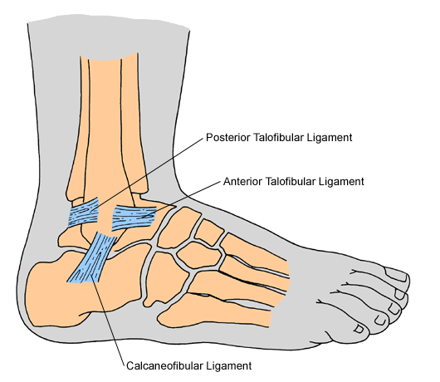
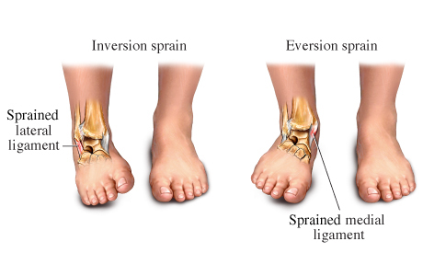
Trastornos musculares
Esguince
Un esguince es un desgarrador, retorcido o estirado
lesión en un ligamento.
Resultado en dolor, hinchazón, enrojecimiento, hematomas y dificultad para usar la articulación lesionada.
Notes:
http://images.google.com/imgres?imgurl=http://health.yahoo.com/media/healthwise/n5551870.jpg&imgrefurl=http://health.yahoo.com/topic/emergency/overview/article/healthwise/popup/zm2754&h=300&w=460&sz=77&hl=en&start=8&um=1&tbnid=DDL4EAjN_AID7M:&tbnh=83&tbnw=128&prev=/images%3Fq%3Dsprains%26svnum%3D10%26um%3D1%26hl%3Den%26rls%3DGGLB,GGLB:1969-53,GGLB:en%26sa%3DN
http://images.google.com/imgres?imgurl=http://healthcare.utah.edu/healthinfo/images/ei_0190.gif&imgrefurl=http://healthcare.utah.edu/healthinfo/pediatric/poison/sprains.htm&h=460&w=530&sz=38&hl=en&start=2&um=1&tbnid=7URgDVBTmf9H5M:&tbnh=115&tbnw=132&prev=/images%3Fq%3Dsprains%26svnum%3D10%26um%3D1%26hl%3Den%26rls%3DGGLB,GGLB:1969-53,GGLB:en%26sa%3DN

Slide 49
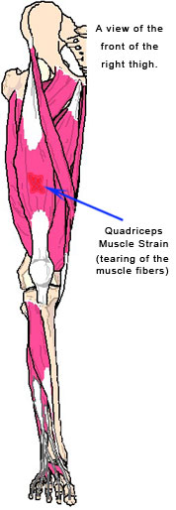
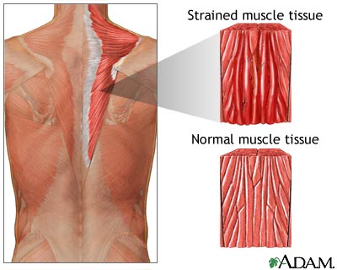
Trastornos musculares
Cepa
Una tensión es una lesión en un músculo o tendón, y a menudo es causada por el uso excesivo, la fuerza o el estiramiento.
Experiencias en el área lesionada:
dolor y dolor
Hinchazón
calor, hematomas o enrojecimiento
dificultad para usar o mover el área lesionada de manera normal
Notes:
http://medicalimages.allrefer.com/large/muscle-strain.jpg
http://www.ptclinic.com/medlibrary/images/a15a.jpg

Slide 50
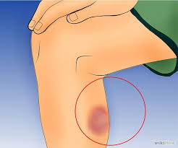
Trastornos musculares
Rupturas musculares
Hay tres grados de rupturas musculares
Un desgarro muscular puede ser parcial o completo y causado por un golpe directo o por un sobreesfuerzo.
Una cepa de primer grado implica menos del 5 por ciento del músculo.
dolor leve y no mucha pérdida de fuerza o rango de movimiento.
Lágrimas leves conocidas como músculos tirados.

Slide 51
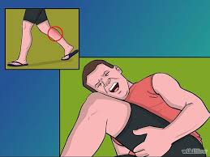
Un desgarro de segundo grado es una ruptura mayor que se detiene a un desgarro completo.
Cualquier contracción del músculo desgarrado causará dolor.
Puede haber un defecto del músculo - una protuberancia o una hendidura - en el sitio de la mayoría del dolor.
Usted debe ser capaz de contraer parcialmente el músculo, pero no sin dolor

Slide 52
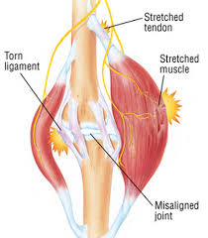
Una ruptura de tercer grado es un desgarro completo en todo el ancho del músculo
Usted será incapaz de contraer el músculo.
Esto es lo que sucede cuando alguien de repente cae mientras corre.
El extremo desgarrado del músculo puede romperse y formar un bulto grande debajo de la piel, y se produce una gran cantidad de sangrado interno.
Los músculos gravemente desgarrados pueden requerir cirugía para sanar correctamente.

Slide 53
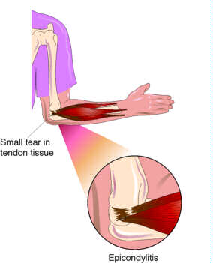
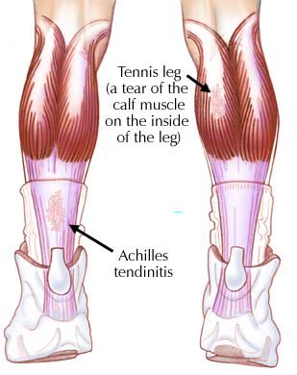
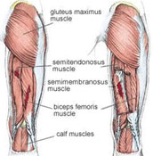
Trastornos musculares
Tiron Muscular
Desgarro Muscula
Tirón muscular- lágrima muy leve
Desgarro crónica- inicio gradual del dolor
Dolor dramático agudo de desgarro y repentinos
Muscle Tears
Notes:
http://www.humanillnesses.com/original/images/hdc_0001_0003_0_img0249.jpg
http://images.google.com/imgres?imgurl=http://healthresources.caremark.com/Imagebank/MedEco/00042709.jpg&imgrefurl=http://healthresources.caremark.com/topic/topic100587542&h=351&w=284&sz=13&hl=en&start=23&um=1&tbnid=zXSiTAixq-bPbM:&tbnh=120&tbnw=97&prev=/images%3Fq%3Dmuscle%2Btears%26start%3D20%26ndsp%3D20%26svnum%3D10%26um%3D1%26hl%3Den%26rls%3DGGLB,GGLB:1969-53,GGLB:en%26sa%3DN
http://images.google.com/imgres?imgurl=http://www.hughston.com/hha/b.ten6.jpg&imgrefurl=http://www.hughston.com/hha/a.tennisinjuries.htm&h=390&w=309&sz=23&hl=en&start=24&um=1&tbnid=w44r9OO5XtZWFM:&tbnh=123&tbnw=97&prev=/images%3Fq%3Dmuscle%2Btears%26start%3D20%26ndsp%3D20%26svnum%3D10%26um%3D1%26hl%3Den%26rls%3DGGLB,GGLB:1969-53,GGLB:en%26sa%3DN
http://www.healiohealth.com/strained-muscle-treatment.html

Slide 54

Trastornos musculares
Dolor en la Espinilla
Las férulas Shin son el dolor resultante del daño a los músculos a lo largo de la espinilla.
El dolor se siente en diferentes áreas, dependiendo de qué músculos se ven afectados.
Las férulas Shin representan una "lesión por uso excesivo" y ocurren con mayor frecuencia en los corredores.
Notes:
http://www.merck.com/media/mmhe2/figures/fg075_2.gif

Slide 55



Trastornos musculares
Espasmos
Calambres
Espasmo muscular- cuando un músculo (o incluso unas pocas fibras de un músculo) se contrae involuntariamente
Calambre muscular involuntariamente + músculo contraído por la fuerza que no se relaja
Un espasmo contundente y sostenido
Nick llamado caballo charley
  Muscle feels tied up in knots
  Puede durar desde unos pocos segundos hasta un cuarto de hora
  Causado por tensión o lesiones
Notes:
http://www.medicinenet.com/muscle_cramps/article.htm
http://www.abc.net.au/science/news/img/techno/muscle170304.jpg
http://www.cartoonstock.com/newscartoons/cartoonists/bgr/lowres/bgrn692l.jpg

Slide 56


Trastornos musculares
Tétanos
El tétanos es una enfermedad prevenible a través de la vacunación
Causado por bacterias que entran en el cuerpo a través de la piel
Se encuentra en el suelo, el polvo y el estiércol
La bacteria toxina produce interfiere con la transmisión nerviosa de los músculos y hace que se apoderen de espasmos dolorosos.
El tétanos normalmente comienza en la mandíbula y los músculos de la cara, extendiéndose rápidamente a los brazos y las piernas.
  "Bloqueo"
  Dificultad para tragar
  Los intestinos a menudo se apoderan
  La vejiga no se vacía
  Asfixia
  Paro cardíaco
Notes:
http://drfleablog.blogspot.com/2006/12/risus-sardonicus.html
http://www.bilkent.edu.tr/~bilheal/aykonu/ay2005/mart05/SoldierTetanus.gif

Slide 57



Trastornos musculares
Esteroides anabólicos
Producido naturalmente por el organismo para apoyar funciones tales como la lucha contra el estrés y la promoción del crecimiento y el desarrollo
Conocido como roids, jugo, bombo, entrenadores de peso, caramelos de gimnasio, arnolds, apiladores o bombeadores
Personas usan píldoras de esteroides, geles, cremas, o inyecciones para mejorar su rendimiento deportivo o la forma en que se ven.
Los esteroides anabólicos causan muchos tipos diferentes de problemas

Slide 58

Trastornos musculares
Cerebral Palsey
La parálisis cerebral es un grupo de trastornos que afectan la capacidad de una persona para moverse y mantener el equilibrio y la postura.
Notes:
http://www.seiu880.org/typo3temp/pics/2dc5572c7c.jpg

Slide 59

Trastornos musculares
Distrofia muscular
Distrofia muscular- más conocida de las enfermedades hereditarias
Una condición genética que describe más de 20 enfermedades musculares genéticas y hereditarias.
Caracterizado por la debilidad muscular esquelética progresiva, defectos en las proteínas musculares, y la muerte de las células musculares y el tejido.
En algunos casos, los músculos cardíacos y lisos se ven afectados.
Notes:
http://www.humanillnesses.com/original/images/hdc_0001_0002_0_img0181.jpg

Slide 60


Trastornos musculares
Miastenia Gravis
Miastenia grave- enfermedad neuromuscular autoinmune crónica caracterizada por diferentes grados de debilidad de los músculos esqueléticos
Causado por un defecto en la transmisión de impulsos nerviosos en la unión neuromuscular
El síntoma característico de la miastenia grave es la fatigabilidad, lo que significa que un músculo que se utiliza repetidamente comienza a debilitarse.
Notes:
http://www.bmm.charite.de/rueckschau/ribeiro/Myasthenia%20gravis.jpg
http://images.google.com/imgres?imgurl=http://www.nanosweb.org/patient_info/brochures/images/mythenia_1.jpg&imgrefurl=http://www.nanosweb.org/patient_info/brochures/MyastheniaGravis.asp&h=631&w=600&sz=98&hl=en&start=13&um=1&tbnid=ExsNh5GEE7ifoM:&tbnh=137&tbnw=130&prev=/images%3Fq%3DMyasthenia%2BGravis%26svnum%3D10%26um%3D1%26hl%3Den%26rls%3DGGLB,GGLB:1969-53,GGLB:en%26sa%3DN

Slide 61


Trastornos musculares
Polio
La poliomielitis, a menudo llamada poliomielitis, es una
enfermedad infecciosa viral que se propaga a partir de
persona a persona a través de la vía fecal-oral.
La mayoría de las infecciones por poliomielitis son asintomáticas.
En aproximadamente el 1% de los casos, el virus entra en el (SNC) a través del torrente sanguíneo.
Dentro del SNC, el poliovirus infecta y destruye las neuronas motoras.
La destrucción de las neuronas motoras causa debilidad muscular y parálisis flácida
Notes:
http://www.immune.org.nz/site_resources/Professionals/Diseases/Polio/Polio.jpghttp://weekendamerica.publicradio.org/programs/2005/04/09/images/slide_01_polio.jpg
http://www.cdc.gov/nip/global/images/crutches.jpg
http://www.neuro.wustl.edu/neuromuscular/pics/people/patients/Hands/oldpoliolegs.jpg

